Slide 1
Support de Formation
« Le repérage précoce et l’intervention brève
Alcool-tabac-cannabis auprès des jeunes »

Slide 2
Module 1 :
Acquérir un langage commun à propos de l’addiction
Travail sur les représentations

Slide 3
a) Travail sur les représentations et les fausses idées

Slide 4
Travail sur les représentations et les fausses idées
Travail nécessaire en début de formation afin de faire émerger les représentations des professionnels et celles qu’ils perçoivent des adolescents et adultes jeunes.
Il pourra être utile d’y revenir durant la formation
OBJECTIFS :
Adopter un langage commun à propos de l’addiction
Permettre de lever les résistances par la compréhension :
des interactions entre représentations sociétales, jeunes et professionnels
du maintien d’un comportement malgré les connaissances des risques ou le vécu de conséquences négatives

Slide 5
POUR COMPRENDRE :
C’est quoi une représentation ?
« Perception, image mentale, etc., dont le contenu se rapporte à un objet, à une situation, à une scène, etc., du monde dans lequel vit le sujet. » 1
« L’activité de représentation par le sujet recouvre toutes les connaissances liées à son histoire, son vécu, ses relations avec les autres mais aussi l’aspect culturel provenant de son groupe social de référence » 2
1 La notion de représentation - définition dans le champ de la psychologie - Larousse
2 La notion de représentation sociale/Cadre de sante.com – jeudi 23 janvier 2003 par Marc Catanas

Slide 6
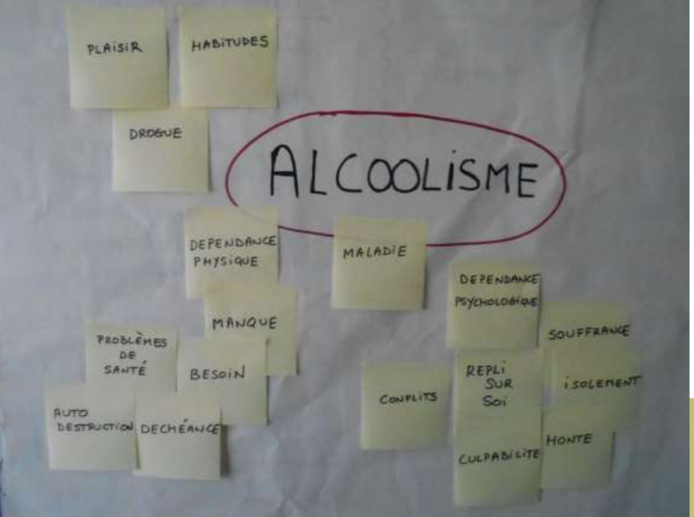
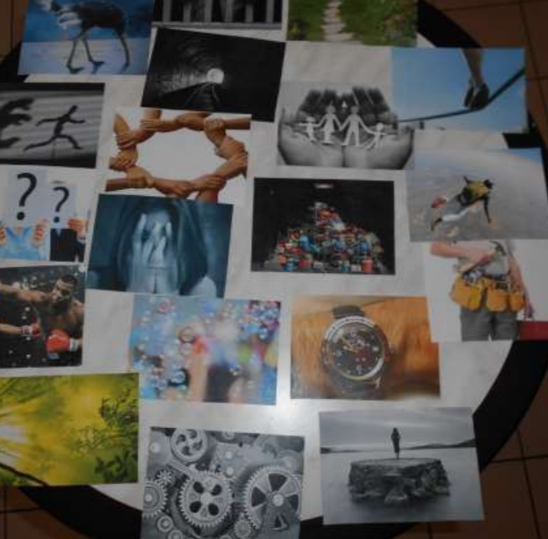
Outils d’animation :
Métaplan ou carte mentale
Quiz
Texte lacunaire
Photo-expression (vigilance animation qui prend du temps et ne peut pas être adaptée à un format court)
Travail en sous groupes sur une phrase telle que par exemple :
« Qu’est-ce qui fait qu’un adolescent devient accro ? » ou « Pourquoi un adolescent se met à consommer régulièrement une substance psycho active ? »
Puis brainstorming avec un rapporteur dans chaque groupe.

